Slide 1
Instituto tecnológico de salina cruz
Software de aplicación
Lic. Elizabeth Flores
Integrantes:
Sosa Domínguez gris del Carmen
Ordaz Chávez Zuleyma
Escudero Alcantar Clemencia
Montes molina Yuridia del Carmen
Ruiz ramos Yaritza anet

Slide 2

En busca del amor

Slide 3
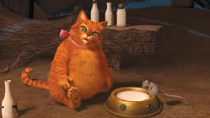

habia una vez un gato que comia tanto que sus dueños ya no querian tenerlo en su casa
HAY GATITO ESTAS TAN GORDO QUE YA NO ALCANSAS A VER TU OMBLIGO

Slide 4
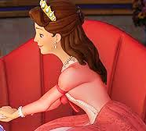

pero la hija adoraba tanto al gato que le rogaba a sus padres que se quedara con ella
Mama te prometo que si me dejas quedarme con el gato lo pondre a dieta
Esta bien hijita solo por que se que lo quieres mucho

Slide 5
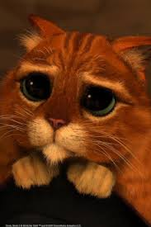
el gato al escuchar esto se puso triste ya que tenia que djar de comer tanto
hay!!!!
que mal y yo que pensaba que en viernes social deborarme el postre

Slide 6
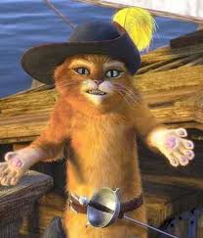
el gato decepcionado disidió salir al bosque a contarle a sus amigos lo que le había sucedido,junto con sus amigos que ahí Vivian

Slide 7
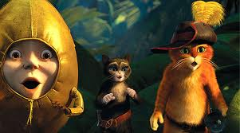
al llegar al bosque se llevaron una gran sorpresa
god!!!!
hooo!!!!
my

Slide 8
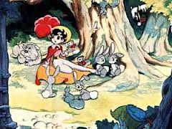
vieron a sus amigos acompañados de una linda niña
HOLA!! lindo GATITO
¿¿HOLA GATITO gordito QUE TRAE POR AQUÍ??

Slide 9
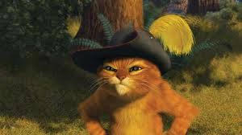
el gato entre furioso y con un poco de pena contesto
no me digas gordo que todo lo que traigo aquí es exceso de belleza ¡¡¡¡envidioso!!!!

Slide 10
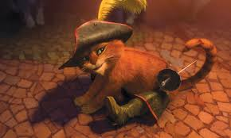
Despues de la sorpresa que el gato se llevo desidio cambiar de idea
Pensandolo bien no esta nada mal ponerme a dieta

Slide 11
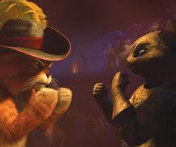
Asi fue como el gato comenzó a ponerse a dieta
Deja de hablar y haber si así como maúllas peleas
Asi que el gatito lindo se puso a dieta jajaja con esa pansa no se hasta donde me mandes a volar

Slide 12
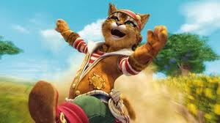
ademas de ir a competencias de box el gato se iba a correr todas las mañanas por el bosque
Tengo que bajar de peso ya que quizá sea la única manera de que esa linda niña me agá caso

Slide 13
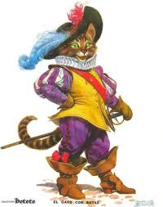
Al final el gato logro bajar de peso y se convirtió en un gran caballero don gato y decidió ir en busca de la linda niña
Ahora si iré en busca de esa princesa espero que ahora que logre bajar de peso me agá caso....

